Slide 1
CEPC加速器设计优化
王逗 （IHEP）
IHEP ML workshop and ML group kick-off
2024.10.16~2024.10.18

Slide 2
人工智能在CEPC上的应用
总体目标
CEPC加速器设备数量众多，设计和运行过程中有望引入人工智能，大幅提高研究效率，大幅提升运行取数效率。
加速器设计阶段
有望替代复杂耗时的数值模拟
提升lattice设计、动力学孔径优化、集体效应抑制、误差评估等研究效率
调束运行阶段
探索适用于百公里级尺度，10万级别设备的束流调试、反馈方法
实现束流参数自动化诊断、束流状态自适应调节、设备故障自动监测与预警
发展大数据获取、交叉分析、快速存储技术 ⎯ 高质量数据

Slide 3
加速器设计阶段—lattice优化
王毅伟等
CEPC对撞环lattice设计优化、提升lattice鲁棒性；
动力学孔径优化，束流寿命，挖掘亮度潜力；
对撞区lattice优化设计，提升MDI整体性能；
直接以亮度为目标，优化lattice设计。

Slide 4
加速器设计阶段—误差评估
王斌等
研发基于机器学习的CEPC误差校正程序，实现高效的误差校正；
快速误差评估，配合lattice优化，实现lattice快速选型；
发展大型环形加速器自动化首圈注入流程。

Slide 5
加速器设计阶段—集体效应评估/抑制
王娜等
基于AI的阻抗理论推导以及Vlasov/Fokker planck方程求解；
复杂因素下集体效应精准、快速评估，指导加速器参数优化。

Slide 6
加速器设计阶段—集体效应抑制
尹頔等
逐束团反馈系统与机器学习相结合
反馈系统采集及处理数据的时间会影响反馈系统的阻尼时间，采集数据时间对周长较小的环的影响并不明显，而对于CEPC，FCC这样周长较大的环，采集多圈信号会极大影响反馈系统提供的阻尼率。
使用机器学习产生逐束团反馈系统所需的多圈不稳定性信号可以解决采集数据大量影响阻尼时间的问题，从而提升反馈系统的阻尼率，使整体设计收敛。
Using traditional feedback methods, the time taken for data acquisition will occupy at most 2/3 of the damping time.
0.33ms/turn
0.0008ms/turn
CEPC和BEPCII使用传统的逐束团反馈系统在数据采集所需时间与其要求的阻尼时间的对比
32 turns
0.0256ms
2 turns
0.66ms
BEPCII Damping Time 0.5ms
CEPC Damping Time 1ms

Slide 7
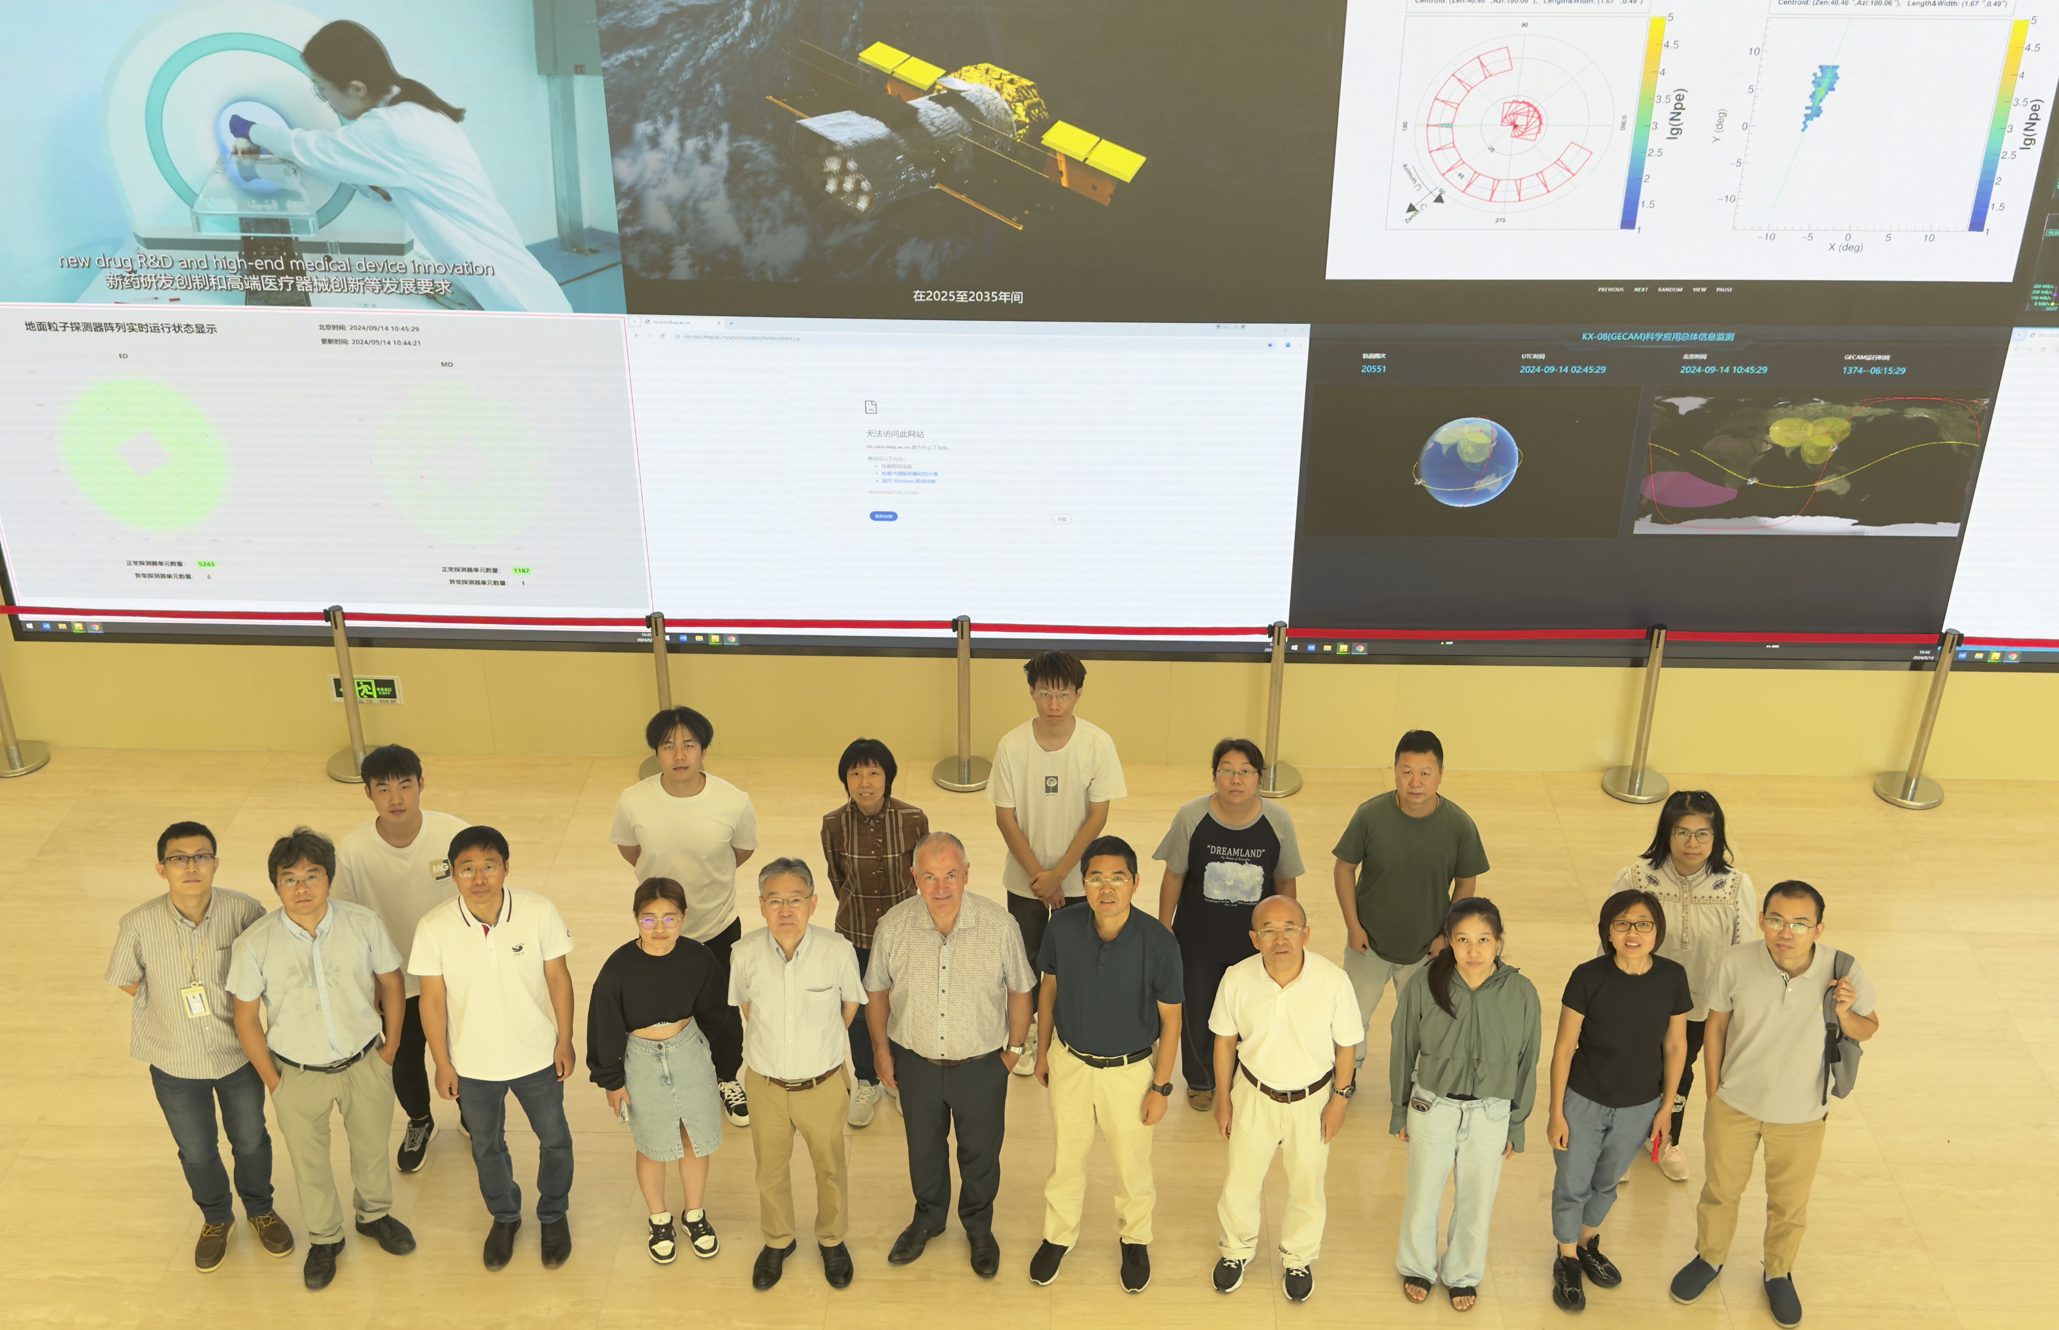
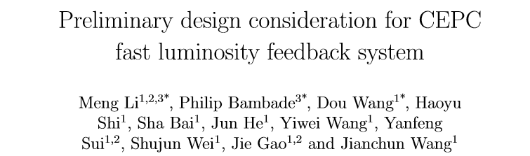
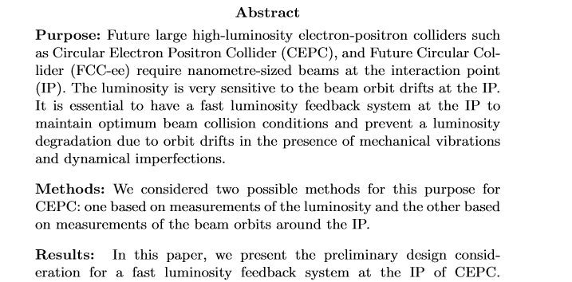
调束运行阶段—快速亮度反馈
王逗、白莎、石澔玙等
目标：研发基于机器学习的CEPC快速亮度反馈系统，实现稳定的、高亮度运行。
Mini-workshop on CEPC Fast Luminosity Feedback System
总体方案
水平：快速亮度探测器（零角度辐射巴巴）
垂直：Beam-Beam deflection method
（基于BPM）
合作组成员
IHEP(加速器):
王逗、高杰、李萌、白莎、王毅伟、王斌、魏彦茹、随艳峰、魏书军、高国栋、何俊、王九庆、金大鹏、闫芳、杨啸辰 、王海静、朱应顺
IHEP(探测器):
石澔玙、王建春、史欣、张希媛、樊云云、梁志均、张雷（南大）
IJCLab(法国):
Philip Bambade
KEK(日本):
Makoto Tobiyama，Hitoshi Fukuma，。。。
机器学习已在BEPCII亮度反馈中获得应用。

Slide 8
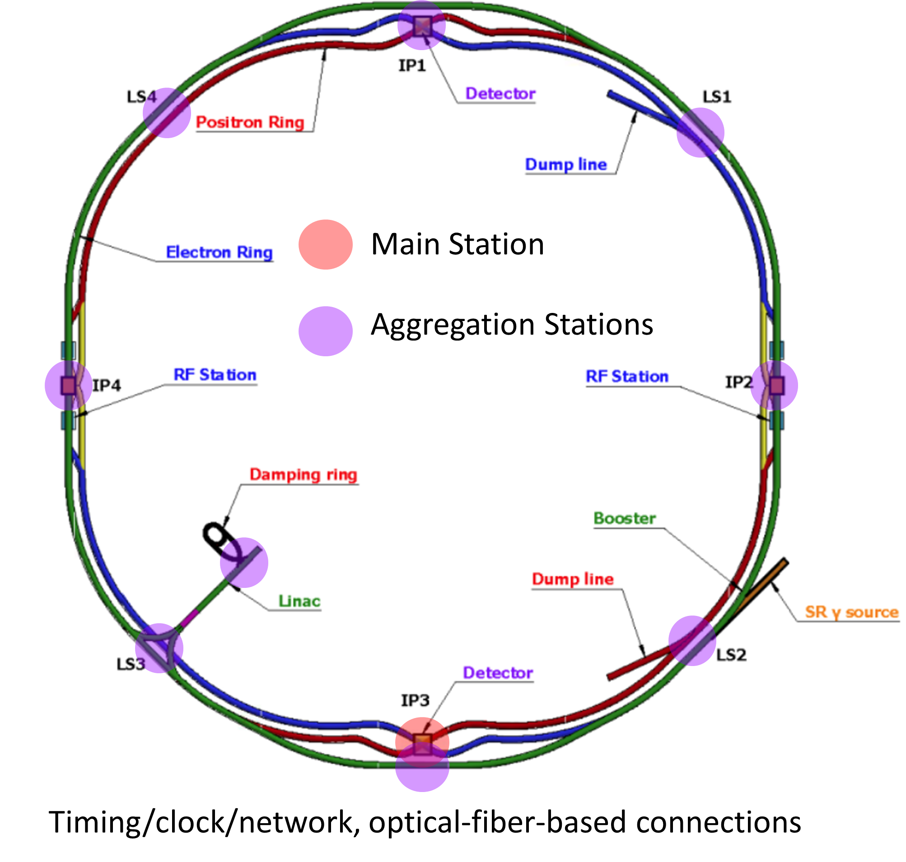
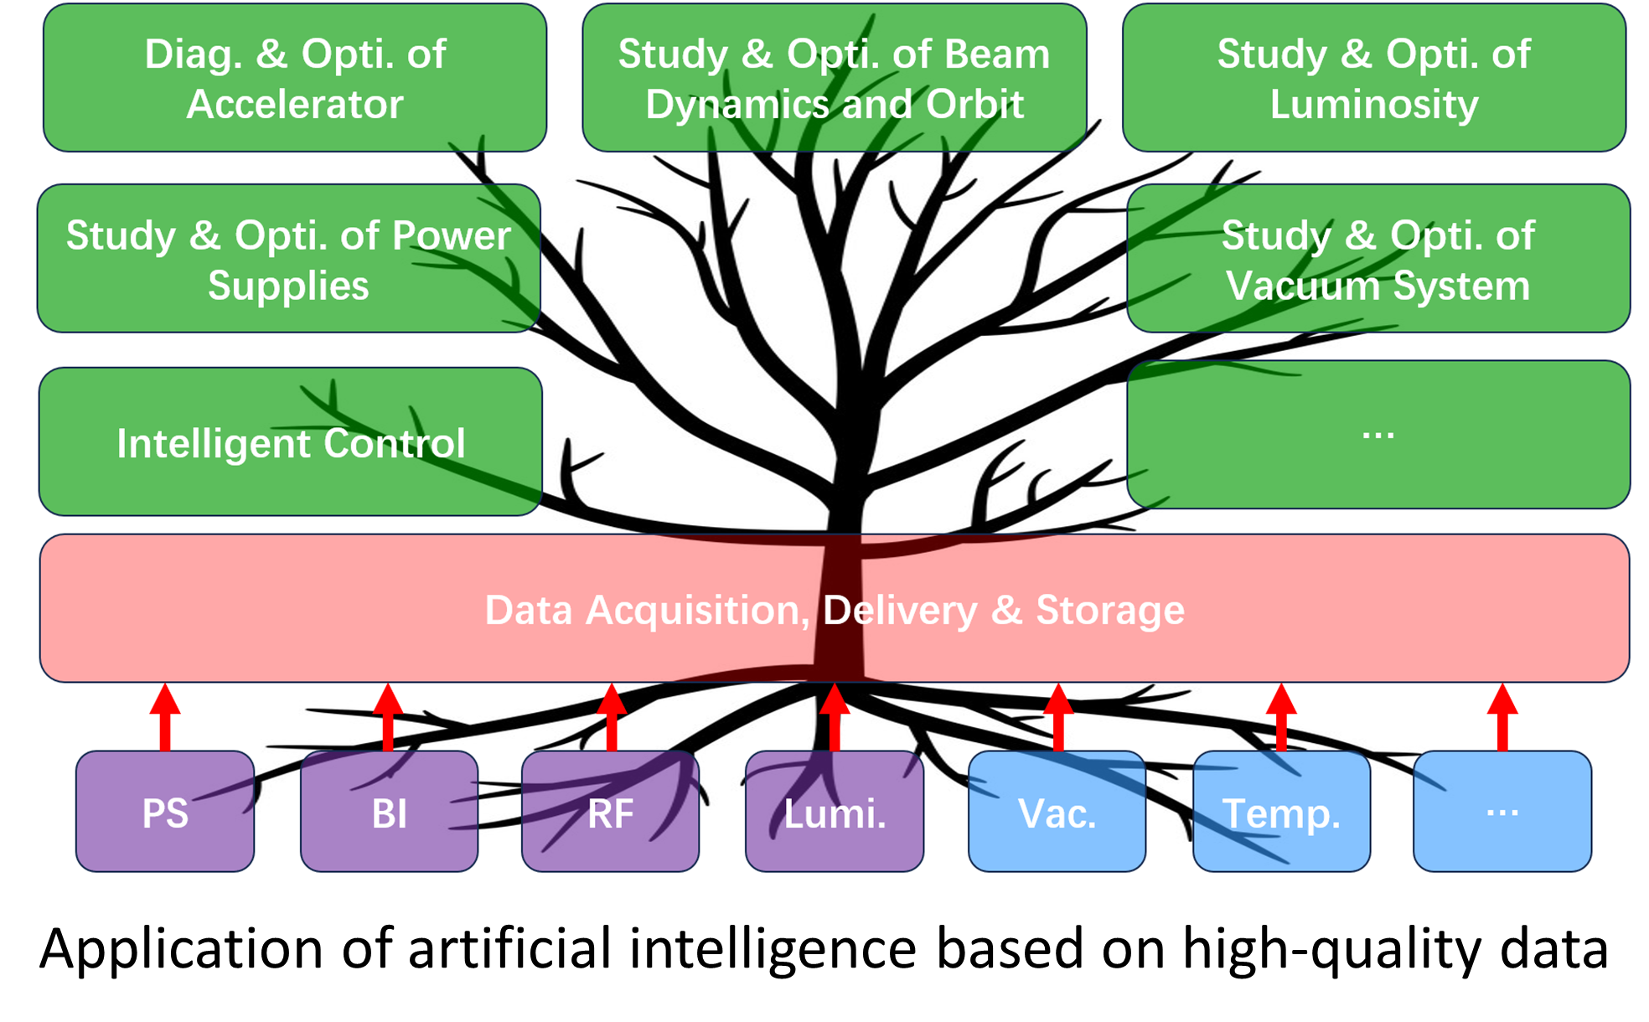
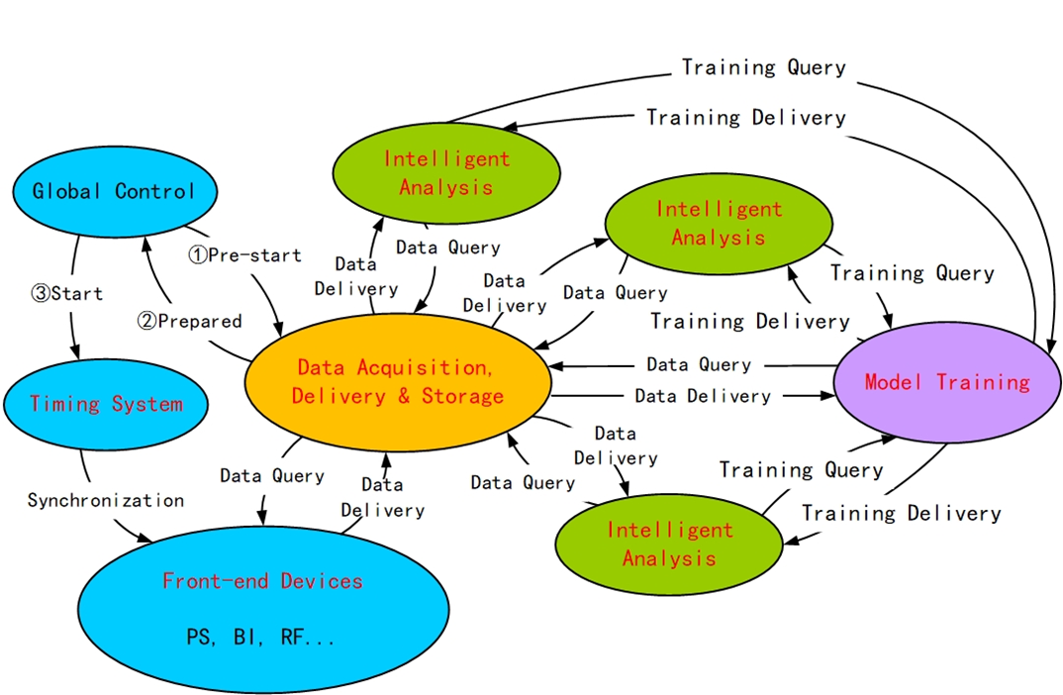
调束运行阶段—高质量数据 &束流动力学
反馈和优化
金大鹏等
目标：把电源、高频、束测和亮度的数据用定时同步获取，提供微秒级的同步精度，用于束流动力学研究和故障预判。
工作组已成立，工作正在进行中。

Slide 9
总结
在加速器设计阶段，人工智能有望替代复杂耗时的数值模拟，显著提升lattice设计优化、集体效应抑制、误差评估等加速器设计研究的效率。
在机器建成后，需要考虑加速器的调试运行问题。为了实现未来大型加速器束流参数自动化诊断、束流状态自适应调节、设备故障自动监测与预警等，需要探索适用于百公里级尺度，10万级别设备的束流调试、反馈方法。
需要在提升算法的稳定性和鲁棒性等方面开展大量工作，也需要发展数据库、快速存储等技术为人工智能算法提供可用的高质量数据，还需要发展相关调束软件为人工智能算法提供接口、适配，以及发展高性能硬件设备用于部署人工智能算法等。
在加速器数据获取与大数据交叉分析方面，也需要有总体的规划设计与系统集成。
CEPC目前的人工智能考虑非常初步。
感谢聆听！欢迎提出宝贵意见！

